Slide 1

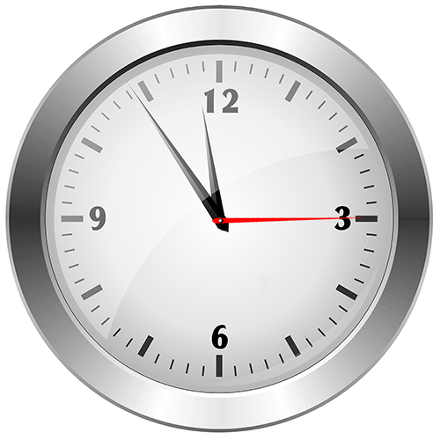
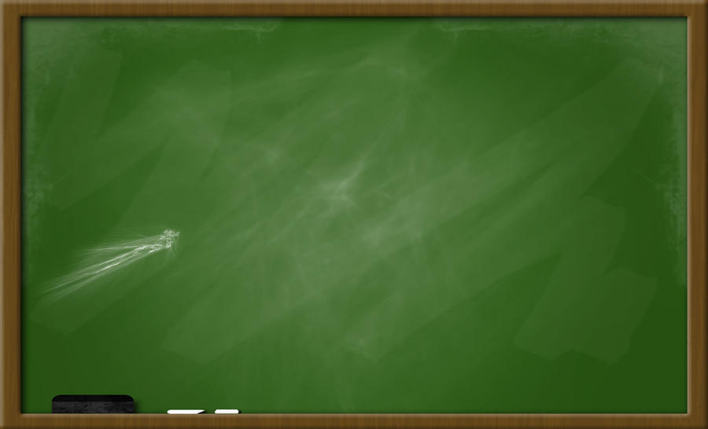
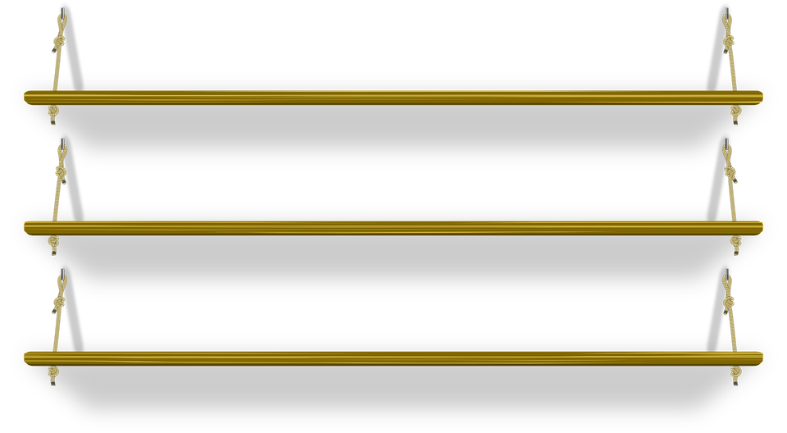






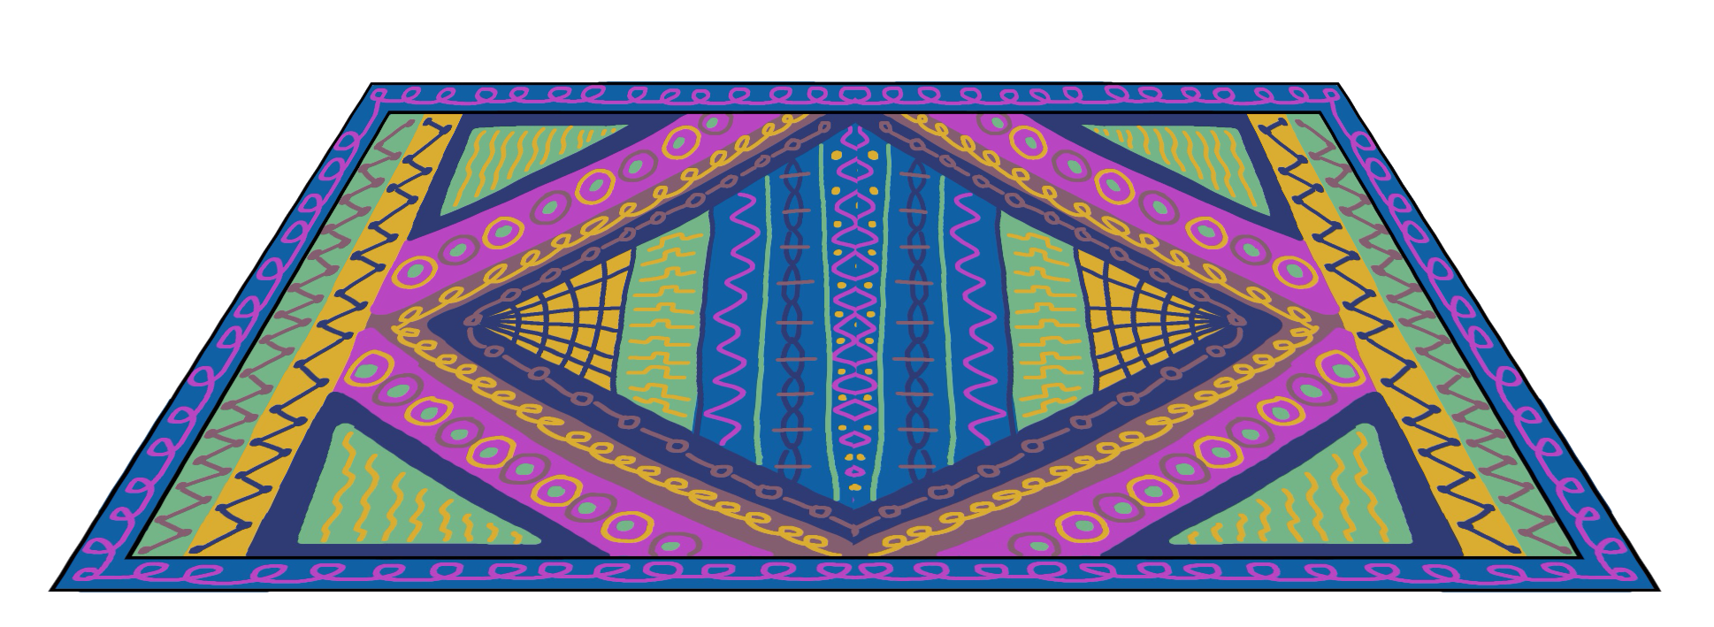
موضوع الدرس: تقريب الكسور
أهداف الدرس
المفردات
تمهيد
نشاط تفاعلي
تدريبات
أمثلة
سجل الحضور
صفحة 229

Slide 2

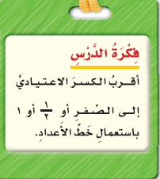

صفحة 230

Slide 3
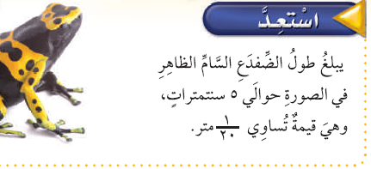

صفحة 231

Slide 4
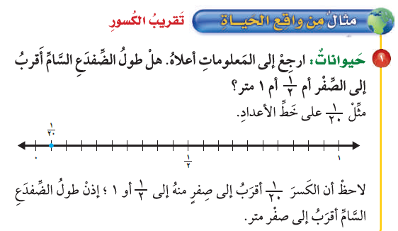
صفحة 232

Slide 5
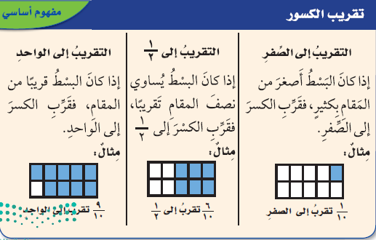
صفحة 233

Slide 6
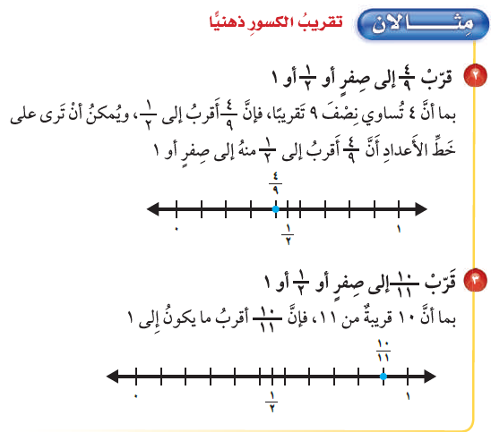

صفحة 234

Slide 7

صفحة 235

Slide 8

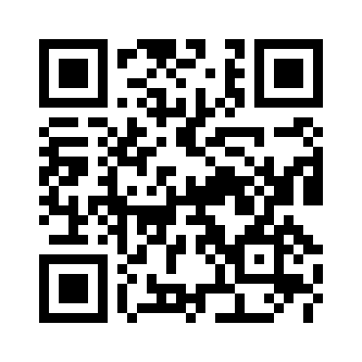
تحدي Word Wall
https://wordwall.net/ar/resource/10636492
صفحة 236

Slide 9

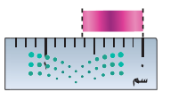
صفحة 237

Slide 10
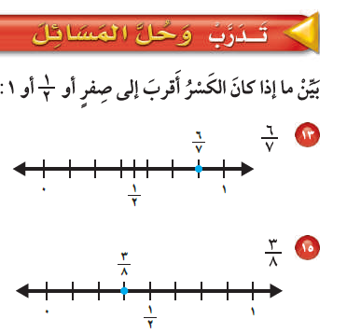

صفحة 238

Slide 11
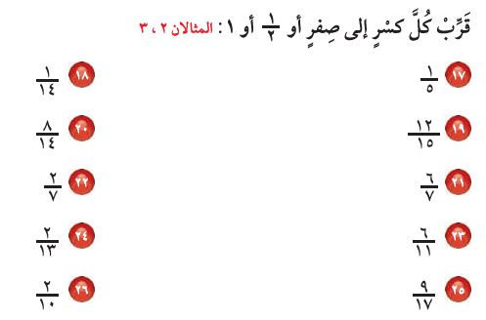
صفحة 239

Slide 12


صفحة 240

Slide 13

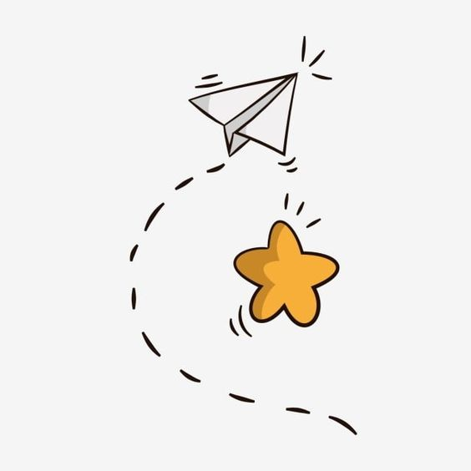
صفحة 241

Slide 14
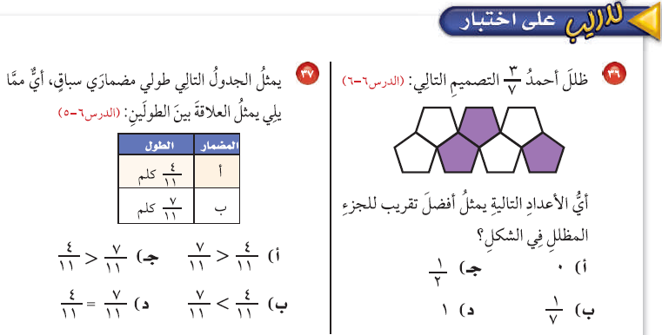
صفحة 242

